Slide 1

A Arquitetura Orientada a Eventos com CAP: Do Monolito aos Microsserviços, Sem Alterar o Código
Como o princípio de 'eventos ubíquos' do CAP permite criar aplicações desacopladas, resilientes e prontas para a nuvem.

Slide 2
O Princípio Fundamental do CAP: Tudo é um Evento
Modelo Unificado de Eventos
Resposta a Eventos: No CAP, tudo o que acontece em tempo de execução é uma resposta a eventos. Todas as implementações de serviço ocorrem em event handlers.
Mesma Mecânica: Este modelo unificado simplifica drasticamente o desenvolvimento, tratando tanto requisições síncronas quanto mensagens assíncronas com o mesmo `on` e `emit`.
O Núcleo do Processamento (`on` e `emit`)
// O núcleo do modelo de processamento do CAP
let srv = new cds.Service;
// Recebendo Eventos (Listeners)
srv.on('some_event', msg => console.log('Listener 1:', msg));
srv.on('some_event', msg => console.log('Listener 2:', msg));
// Emitindo Eventos
await srv.emit('some_event', { foo: 11, bar: '12' });

Slide 3
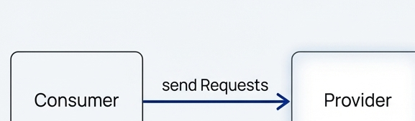
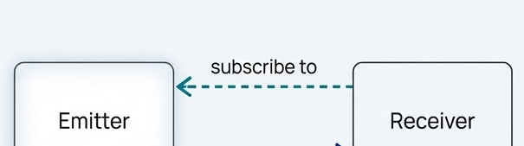
APIs Síncronas e Assíncronas: Duas Faces da Mesma Moeda
Comunicação Síncrona (Requests)
Iniciativa do Consumidor: O Consumidor conhece e se conecta ativamente ao Provedor para enviar uma requisição e aguardar uma resposta.
Handlers como Interceptores: Os handlers atuam como interceptadores (apenas o primeiro na pilha é chamado, a menos que chame `next()`).
Comunicação Assíncrona (Events)
Iniciativa Invertida: O Emissor não conhece os Receptores; ele simplesmente emite um evento. Os Receptores se inscrevem para ouvir esses eventos.
Handlers como Listeners: Os handlers atuam como listeners (todos os registrados são chamados concorrentemente).

Slide 4


Por Que Usar Mensageria? Resiliência e Desacoplamento
Resiliência
Entrega Garantida: Se um serviço receptor ficar offline, as mensagens de evento são armazenadas com segurança em uma fila. A entrega é garantida assim que o serviço voltar a operar, sem perda de dados ou falhas em cascata.
Desacoplamento
Pontos de Extensão Futuros: Emissores de eventos não precisam conhecer seus receptores. Isso permite que um serviço emita eventos que podem ser consumidos por outros serviços no futuro de forma independente.

Slide 5
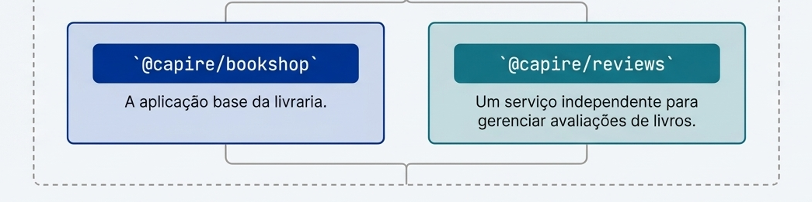
Nossa Aplicação Exemplo: Book Reviews
Vamos acompanhar a evolução de uma aplicação composta que combina uma livraria com um serviço de avaliações.
Composição (`@capire/bookshop` + `@capire/reviews`): Quando uma nova avaliação é adicionada no serviço `@capire/reviews`, o serviço `@capire/bookshop` deve ser notificado para atualizar a média de avaliação do livro correspondente.

Slide 6
Declarando Eventos no Nível Conceitual com CDS
Eventos como Parte do Contrato CDS
Nível Conceitual: Em CAP, os eventos são parte da API do serviço, definidos diretamente no modelo CDS. Focamos no domínio, não em protocolos de baixo nível.
API Assíncrona do Serviço: `event AverageRatings.Changed` declara a API assíncrona do serviço. Qualquer alteração na avaliação de um livro emitirá este evento.
Em `@capire/reviews` (`reviews-service.cds`)
service ReviewsService @(path:'/reviews/api') {
@readonly entity AverageRatings as projection on Reviews {
key subject,
round(avg(rating),2) as rating : Rating,
count(*) as reviews : Integer
} group by subject;
/** Inform about changes to a subject's average rating */
event AverageRatings.Changed : AverageRatings;
}

Slide 7
O Código em Ação: Emitindo e Recebendo Eventos
A implementação é direta e agnóstica à topologia. O emissor simplesmente informa sobre um fato ocorrido; o receptor se inscreve para reagir.
Emitindo o Evento (`ReviewsService`)
`this.emit()` emite um evento para o próprio serviço. Ele não sabe (e não se importa) quem está ouvindo:
Recebendo o Evento (`Bookstore`)
`ReviewService.on()` se inscreve para o evento. O payload está em `msg.data`:
// Emite o evento para notificar potenciais listeners
this.after(['CREATE', 'UPDATE', 'DELETE'], 'Reviews', async (_, req) => {
// ...cálculo da nova média...
return this.emit('AverageRatings.Changed', {
subject, rating, reviews
});
});
// Conecta-se ao serviço remoto e registra um handler
const ReviewService = await cds.connect.to('ReviewsService');
ReviewService.on('AverageRatings.Changed', (msg) => {
console.debug('> received:', msg.event, msg.data);
// ...lógica para atualizar a entidade Books...
});

Slide 8
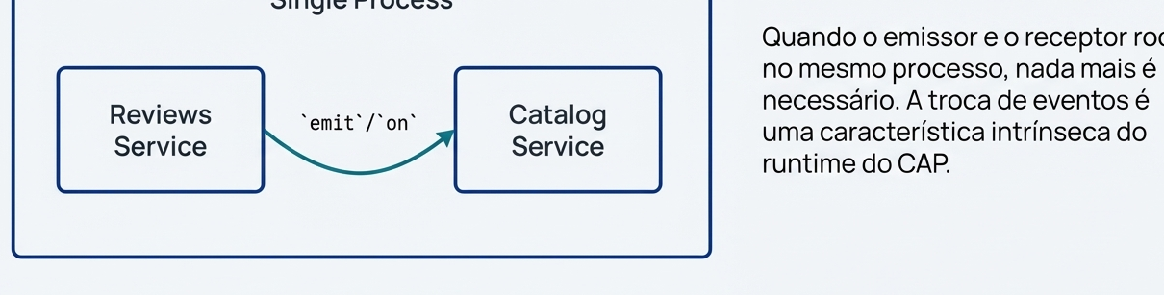
Cenário 1: Eventos In-Process (A Aplicação Monolítica)
Zero Configuração Extra: Quando o emissor (`ReviewsService`) e o receptor (`CatalogService`) rodam no mesmo processo (`cds watch bookstore`), nada mais é necessário. A troca de eventos é uma característica intrínseca do runtime do CAP.

Slide 9
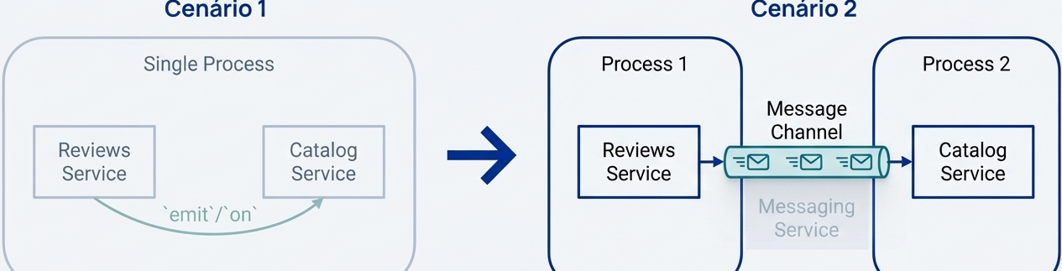
Cenário 2: A Mudança para Microsserviços
E se movermos o `Reviews Service` para um processo separado? A comunicação direta in-process não é mais possível.
De Processo Único para Canal de Mensagens: Cenário 1 (Single Process: `Reviews Service` ↔ `Catalog Service`) → Cenário 2 (Process 1 ↔ `Messaging Service` / Message Channel ↔ Process 2).
A lógica de negócio nos serviços permanece a mesma. A mudança ocorre apenas na infraestrutura.

Slide 10
A Mágica do CAP: Nenhuma Alteração no Código. Apenas Configuração.
O código de implementação (`srv.emit` e `srv.on`) que escrevemos anteriormente permanece idêntico.
Habilitando Comunicação Distribuída
Configuração Declarativa: Para habilitar a comunicação distribuída, simplesmente configuramos um serviço de mensageria no `package.json`.
Desenvolvimento Local: Para desenvolvimento, o CAP oferece `file-based-messaging`, que utiliza um canal de mensagens em arquivo em vez da comunicação in-process. Zero impacto no código!
No `package.json`
"cds": {
"requires": {
"messaging": {
"[development]": {
"kind": "file-based-messaging"
}
}
}
}

Slide 11
Microsserviços em Ação
Dois Terminais Independentes
1. Em um terminal, inicie o serviço de avaliações: `cds watch reviews` → `[cds] - connect to messaging > file-based-messaging` → `< emitting: AverageRatings.Changed { subject: '251', ... }`.
2. Em outro terminal, inicie a livraria: `cds watch bookstore` → `> received: AverageRatings.Changed { subject: '251', ... }`.
Conclusão
Desacoplamento Real: Sem tocar em uma linha de código, o evento emitido pelo `ReviewsService` foi transportado pelo canal `file-based-messaging` e recebido pelo `bookstore`, exatamente como antes.

Slide 12
O Resultado Final: Resiliência por Design
Teste de Falha em 3 Passos
1. Desligue o Receptor: Pare o servidor `bookstore` (`Ctrl+C`).
2. Continue Emitindo: Adicione ou atualize mais avaliações na UI do `ReviewsService`. Os eventos são emitidos e enfileirados.
3. Religue o Receptor: Reinicie o servidor `bookstore` com `cds watch bookstore`.
Terminal `bookstore` ao Reiniciar
[cds] - server listening on { url: 'http://localhost:4004' }
[cds] - launched at ...
> received: AverageRatings.Changed { subject: '207', ... }
> received: AverageRatings.Changed { subject: '201', ... }
> received: AverageRatings.Changed { subject: '251', ... }
Todas as mensagens emitidas enquanto o receptor estava offline permaneceram na fila e foram entregues assim que o serviço voltou.

Slide 13
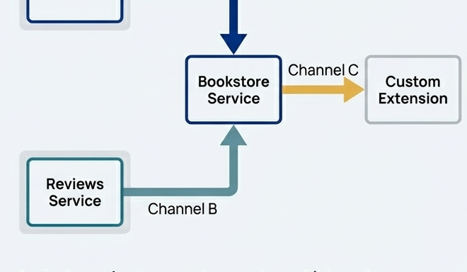
Escalando para a Empresa: Gerenciando Múltiplos Canais de Mensagens
Topologia Multi-Canal
Channel A: Um canal para receber eventos externos do SAP S/4HANA.
Channel B: Um canal para eventos internos entre seus microsserviços (`Reviews Service`).
Channel C: Um canal para eventos públicos para extensões de clientes (`Custom Extension`).
A Pergunta Arquitetural
Como Gerenciar essa Topologia?: Como gerenciar múltiplos brokers e canais sem cair para uma implementação de baixo nível no código e perder os benefícios da abstração?

Slide 14
A Solução CAP: Roteamento Flexível com `composite-messaging`
O CAP fornece a implementação `composite-messaging`, que atua como um despachante transparente baseado em rotas na configuração.
Como Funciona o Roteamento
Despachante Transparente: Você define rotas (`routes`) para diferentes eventos, direcionando-os para os canais corretos (`ChannelA`, `ChannelB`, `ChannelC`), tudo via configuração.
Benefício: Topologias de mensagens podem ser alteradas em tempo de implantação, sem tocar no código-fonte ou nos modelos.
Configuração `composite-messaging`
"messaging": {
"kind": "composite-messaging",
"routes": {
"ChannelB": [ "**/sap/s4/**" ],
"ChannelA": [ "**/ReviewsService/*" ],
"ChannelC": [ "**/bookshop/**" ]
}
},
"ChannelA": { "kind": "enterprise-messaging", ... },
"ChannelB": { "kind": "enterprise-messaging", ... },
"ChannelC": { ... }

Slide 15
A Vantagem do CAP: Mensageria Conceitual vs. Baixo Nível
Mensageria Conceitual (O Caminho CAP)
Nomes de Eventos Locais: Nomes de eventos locais ao serviço (`'AverageRatings.Changed'`).
Declarações no Modelo CDS: Declarações formais no modelo CDS com APIs tipadas e geradas automaticamente.
Flexibilidade Zero-Code: Flexibilidade para rodar in-process ou distribuído com zero mudança de código, abstraindo protocolos (CloudEvents) e brokers.
X Mensageria de Baixo Nível
X Nomes Frágeis: Nomes de eventos completos e frágeis (`'my.namespace.ReviewsService.Changed'`).
X Acoplamento ao Broker: Acoplamento direto com a implementação do broker de mensagens.
X Perda de Flexibilidade: Sem declaração formal no modelo e perda da flexibilidade de topologia.
Recomendação Final: Sempre prefira a API de nível conceitual. Ela permite evoluir sua arquitetura de forma flexível e robusta.

